Slide 1

二項分布を利用した統計的推定
１．点推定
例１：さいころを1200回振る．このような実験を何回もやる場合，平均すれば，1のでる回数は（ ）回である．
例２：Aさんが実験に使っている道具は何回か使用すると壊れてしまう．1回使用につき，0.02の確率で壊れる（使用回数によって確率は変わらないとする）．Aさんは毎日，この道具を50回使う．だから平均で道具は（ ）個壊れる．そこで実験は10日間行うので，この道具をちょうど（ ）個だけ購入した．
200
１
10
Notes:
統計的推定について具体的に学ぶためにここでは二項分布を利用して統計的に推定する方法を学びます．最初に点推定です．点推定とは範囲を示さないで，平均値のように１つの数字だけで推定する方法です．例えば台風の予想通過経路を線だけで示すようなものです．
例１として，さいころを1200回振る実験を考えましょう．このような実験を何回もやる場合，平均すれば，1のでる回数は何回でしょうか？少し考えてください．
平均すれば1の出る回数は200回です．
次の例として，例２：Aさんが実験に使っている道具は何回か使用すると壊れてしまいます．1回使用につき，0.02の確率で壊れるとしましょう．なお現実的な仮定ではありませんが，ここでは二項分布に従うような仮定として，使用回数によって確率は変わらないとしましょう．Aさんは毎日，この道具を50回使います．だから平均で道具は何個壊れるでしょうか？
1個です．そこで実験は10日間行うので，この道具をちょうど10個だけ購入しました．この２つの例が点推定です．

Slide 2
二項分布での平均
例１：さいころを1200回振る．このような実験を何回もやる場合，平均すれば，1のでる回数は200回である．
二項分布における母平均はnp（試行回数×確率）である．
よって1200×1/6=200が平均になる．
しかし，ちょうど200回，1がでる確率は（ ）にすぎない
0.031
Notes:
例１：さいころを1200回振るをさらに考えてみましょう．このような実験を何回もやる場合，平均すれば，1のでる回数は200回です．なお二項分布における母平均はnp（試行回数×確率）で計算できます．この式を知らなくても，直観的に平均は理解できると思います．
つまり1200×1/6=200が平均になります．
しかし，ちょうど200回，1がでる確率は二項分布で計算するといくらになるでしょうか？
0.031でしかありません．平均すれば200回起こると予測しても，実際にちょうど200回起こる確率は3％ほどしかないので，ほとんど起こらないのです．平均といっても平均がめったに起こるとはかぎらないのです．

Slide 3
二項分布による確率の計算
Notes:
二項分布で計算するとこの画面のようになります．この計算は「生物統計学＿授業用データ集2013」の「第４回二項分布による推定」タブのところにあります．時間のある人は自分で計算してみてもよいでしょう．このように確かにちょうど200回，1が出る確率はいちばん大きいのですが，199回とか201回，1が出る確率も200回出る確率とあまり変わりません．
ちなみにエクセルの計算結果の確率で1の出る回数が0回となる確率を”９．６０５１６Ｅ－９６”と表示しています．これは
9.60516×10⁻⁹⁶を示します．つまり，エクセルで”aEb”というのは”a×10^{b}”を示します．また，”aE-b”というのは”a×10^{-b}”を示します．
ついでにエクセルでa^{b}という計算はa^bをします．“＾”はキーボードの右上にあります．

Slide 4
平均だけで考えると問題が生じる
例２：Aさんが実験に使っている道具は何回か使用すると壊れてしまう．1回使用につき，0.02の確率で壊れる（使用回数によって確率は変わらないとする）．Aさんは毎日，この道具を50回使う．だから平均で道具は1個壊れる．そこで実験は10日間行うので，この道具をちょうど10個だけ購入した．
0.126
10個ちょうど壊れる確率は（ ）と最大
11個以上壊れる確率は（ ）もある
0.417
Notes:
では例２：Aさんが実験に使っている道具は何回か使用すると壊れてしまう場合を考えてみましょう．1回使用につき，0.02の確率で壊れるという二項分布に従います．Aさんは毎日，この道具を50回使うとたしかに平均で道具は1個壊れます．そこで実験は10日間行うので，この道具をちょうど10個だけ購入しました．しかし10個ちょうど壊れる確率は0.126で，たしかにこれがいちばん可能性が高いのですが，11個以上壊れる確率もけっこう高く，0.417もあります．もし10個しか買わないと半分近くの確率で道具が足りなくなってしまいます．だからといって，むやみやたらに100個も買えば足りなくなることはないでしょうが，無駄な買い物になるでしょう．

Slide 5
区間推定
確率95％あるいは99％（この確率を信頼率と呼ぶ）のもとで，平均など示したい値の範囲（この範囲を信頼区間と呼ぶ）を示すのが一般的な統計的推定です．
例１：さいころを1200回振る．二項分布によって，このような実験を何回もやる場合，95％の確率で1のでる回数は（ ～ ）回の間に入る．99％の確率で（ ～ ）回の間に入る．
175
225
168
234
Notes:
確率95％あるいは99％（この確率を信頼率と呼ぶ）のもとで，平均など示したい値の範囲（この範囲を信頼区間と呼びます）を示すのが一般的な統計的推定です．これを区間推定といいます．
例１：さいころを1200回振るの場合，二項分布によって，このような実験を何回もやる場合，95％の確率で1のでる回数は175～225回の間に入ります．99％の確率で168～234回の間に入ります．

Slide 6
壊れる回数を確率をつけた範囲で示す
例２：Aさんが実験に使っている道具は何回か使用すると壊れてしまう．1回使用につき，0.02の確率で壊れる（使用回数によって確率は変わらないとする）．Aさんは毎日，この道具を50回使う．だから平均で道具は1日に1個壊れる．実験は10日間行う．二項分布から，この道具が10日間のうちに壊れる個数は95％の確率で（ ～ ）個，99％の確率で（ ～ ）個の範囲に入る．そこで（ ）個購入した．
4
16
3
18
18
Notes:
例２の場合，壊れる回数を確率をつけた範囲で示すとよいでしょう．二項分布から，この道具が10日間のうちに壊れる個数は95％の確率で4～16個，99％の確率で3～18個の範囲に入ります．そこで18個購入しました．こうすれば99％の確率で道具が足りなくなることはありません．

Slide 7
10日間で壊れる個数とその確率
Notes:
以上の計算も「生物統計学＿授業用データ集2013」の「第４回二項分布による推定」タブで確かめてみることができます．時間のある人は自分で計算してみてもよいでしょう．

Slide 8
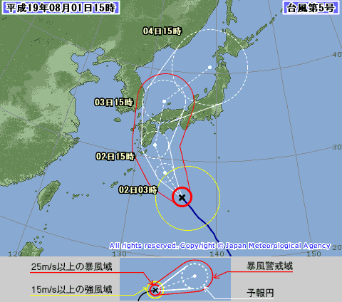
信頼区間：台風の予報円（確率70％）
気象庁HPから
Notes:
点推定と区間推定の違いを台風の予報円で考えてみましょう．点推定は台風がいちばん通りそうなところ，点線で結ばれた部分だけを示すのと同じことです．この画面の予報だと，点推定だけだと台風は隠岐諸島に行き，日本海から青森県に再上陸するので，関東の人はだいじょうぶと油断しかねません．区間推定ですと，台風は円内に確率70％でやってきます．すると茨城県などは来るかもしれないと判断するでしょう．このように点推定だと推定の不確かさが表現されません．

Slide 9
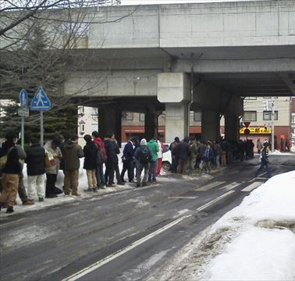
ラーメン屋の行列
ある仮定の下で行列での待ち時間は待ち行列関数で計算できる
統計的推定を使えば，確率95％で行列待ちの時間が何分から何分までかを推定できる
Notes:
区間推定に限りませんが，統計的な推定あるいは検定では母集団にある仮定を設けるのがふつうです．そのような仮定として，よく行うのが，母集団が正規分布，二項分布などにしたがうというものです．
さて，ある仮定の下で行列での待ち時間は待ち行列関数で計算できます．これを使うと
統計的推定を使えば，確率95％で行列待ちの時間が何分から何分までかを推定できます．
こうすれば時間に遅れる可能性を下げられるわけです．平均だけで考えると遅刻してしまうかもしれません．
なお待ち行列関数は授業では取り扱いません．

Slide 10
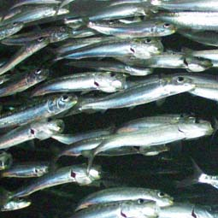
いつも10匹以上，飼育したい
ある水族館である種の魚をつねに10匹以上，泳ぐようにしたい
魚の生存関数を利用して，確率95％で一定期間の魚の寿命を推定し，それをもとに魚を増殖あるいは捕獲する
Notes:
ある水族館である種の魚をつねに10匹以上，泳ぐようにしたいと考えてみましょう．魚の寿命は平均だけわかっていても，実際にはかなり不確かさがあることは予想できるでしょう．こういうときは魚の生存関数を利用して，確率95％で一定期間の魚の寿命を推定し，それをもとに魚を増殖あるいは捕獲することができるでしょう．生存関数はいろいろな種類がありますので，授業では扱いませんが，そのような統計的仮定を置くことで，区間推定することができます．平均だけで決めたら，魚が泳いでいない事態が発生して，お客さんが怒るかもしれません．それが怖くて，でも区間推定なんて計算いやだと，適当に多めに捕まえたらよいとしたら，こんどは取り過ぎてしまうかもしれません．

